Slide 1
기후위기 취약상권 영향 분석
서울 강남구 vs 강원 춘천시 — 2025.07~12
2026 빅콘테스트 · AI데이터분석 분야
1

Slide 2
기후위기가 상권에 영향을 준다는 건 다들 짐작하지만,
“어떤 상권이 더 취약한가”는 불명확하다
서울 강남구와 강원 춘천시, 2025년 7월~12월 184일 동안의
카드소비 · 유동인구 · 기상 데이터를 결합해 확인했다.
2

Slide 3
핵심 결론
기후위기는 상권을 균일하게 위협하지 않는다.
외지 방문객 매출 비중이 높은 관광의존형 상권은
호우 시 방문객 소비가 지역주민 대비 최대 3배 더 크게 줄어
구조적으로 취약하다.
3

Slide 4
어떤 데이터로 확인했나
신한카드 소비 데이터
184만+180만 행 — 날짜·지역·업종·고객거주지별 결제금액
SK텔레콤 유동인구
좌표 격자 단위 유동인구 (성별·연령·시간대·요일)
기상청 ASOS
서울·춘천 시간자료 → 일자료로 집계 (기온·강수량 등)
→ 날짜×지역 단위로 병합 (368행 = 184일 × 2지역)
4

Slide 5
분석 방법 (간단히)
회귀분석으로 월 · 요일 · 공휴일 효과를 통제하고,
비와 폭염의 순수한 효과만 따로 추정했다.
· 시계열 자기상관 보정 (HAC 표준오차)
· 다중검정 보정 (FDR)
· 결론이 특정 기준값에 좌우되지 않는지 강건성 점검
상세 방법론은 별첨 기타자료(README.md) 참고
5

Slide 6
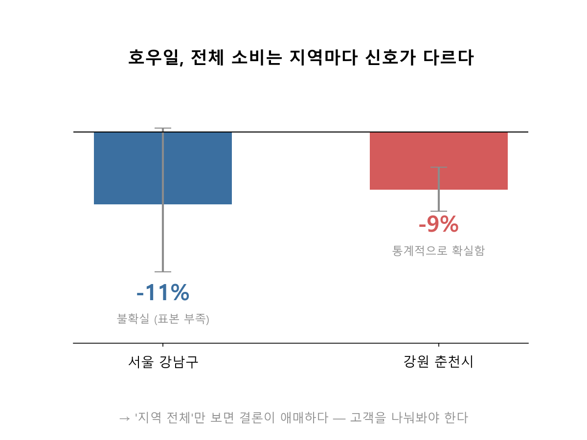
근거 ①
‘지역 전체’로 보면 애매하다
강남은 신뢰구간이 0을 걸쳐 유의하지 않음 → 고객을 나눠봐야 함
6

Slide 7
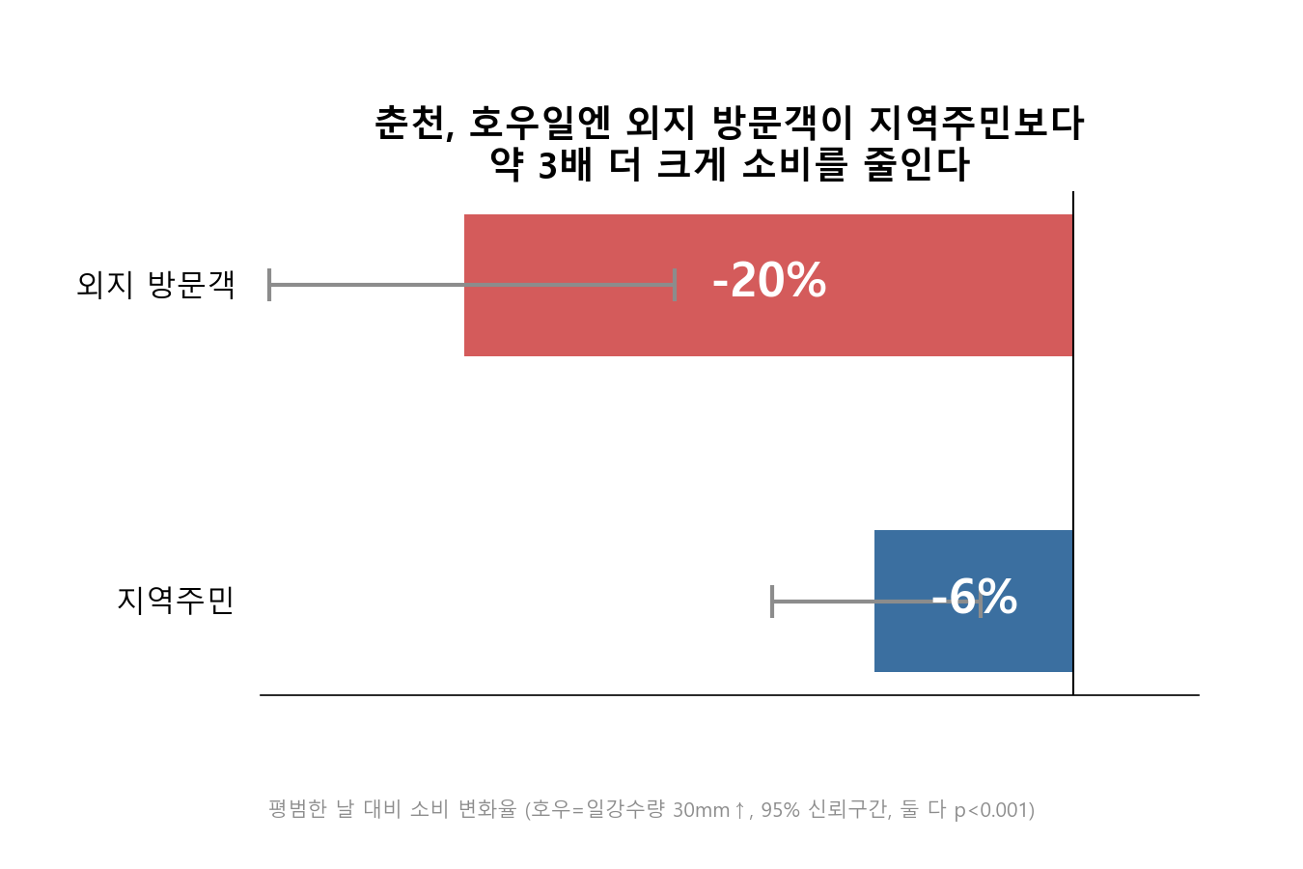
근거 ② — 핵심 발견
‘고객 구성’으로 쪼개면 뚜렷하다
춘천: 타 시도 방문객 −19.1% vs 동일 시도 거주자 −6.4% (둘 다 p<0.001, 신뢰구간 안 겹침)
7

Slide 8
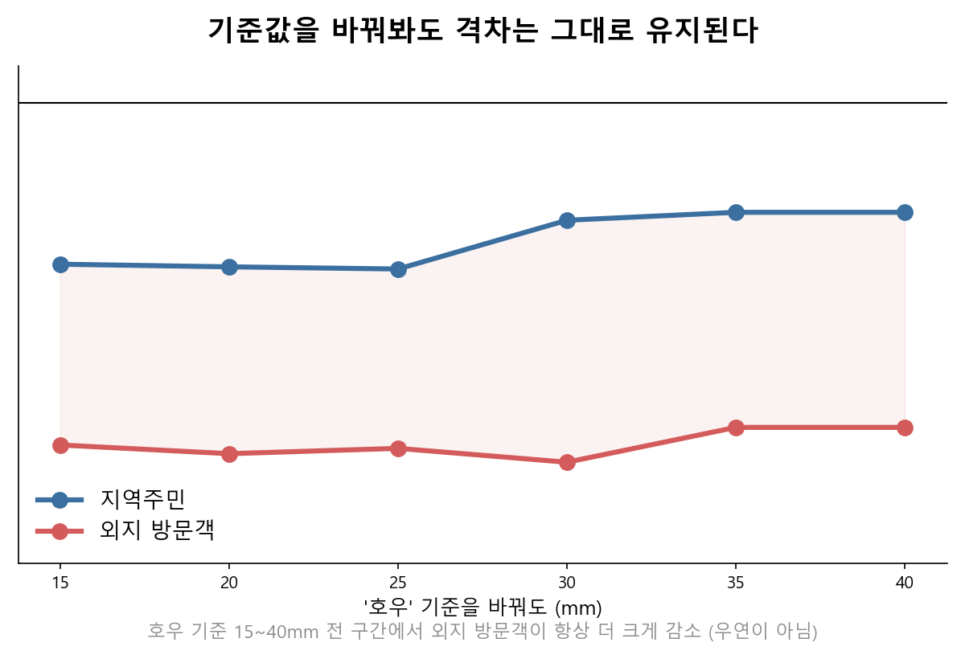
근거 ③
우연이 아니다 (강건성 점검)
호우 기준 15~40mm 전 구간에서 격차 유지, 전일 지연효과 없음
8

Slide 9
시사점 / 제언
지자체 · 관광공사
외지 방문객 매출 비중만으로 저비용 “상권 기후 취약도” 지표화 가능
소상공인
호우 예보 시 방문객 이탈 방어책 (취소 유연화, 실내 대체 프로그램) — 합리적 추정
카드사
업종·지역별 비 민감도를 소상공인 리스크 상품의 초기 근거로 활용
일반화
“외지 방문객 비중” 지표는 다른 관광도시에도 적용 가능한 틀
9

Slide 10
한계 (정직하게 명시)
· 기상 관측소 1곳/도시 — 강남구는 종로구 관측소 대리값
· SK 유동인구는 월×요일 평균 패턴, 일별 실측 아님
· 표본 지역 2곳뿐 — 단, “외지 방문객 비중” 지표 자체는
다른 지역에도 적용 가능한 일반화된 틀로 제시
10

Slide 11
부록 (Q&A 대비 백업 슬라이드)
11

